Slide 1
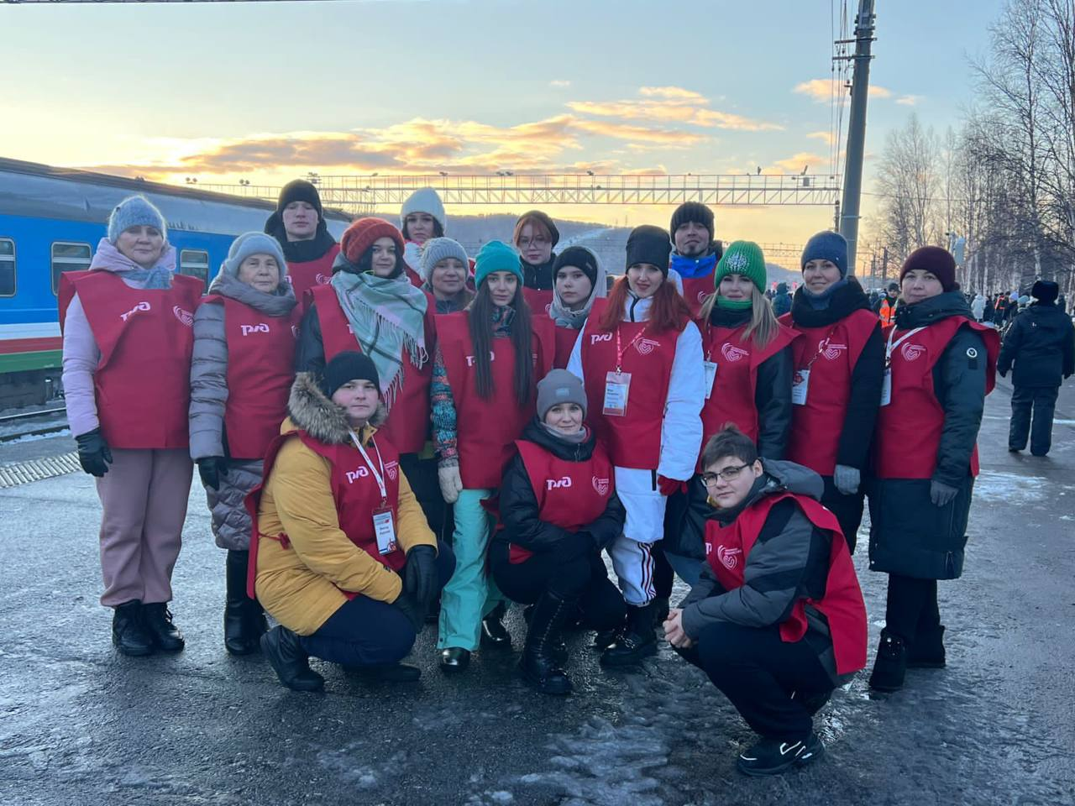
Волонтёры Тындинского дорожного штаба Дальневосточной железной дороги

Slide 2

1. Обзор волонтерского движения
2. Преимущества волонтерства
3. Виды волонтерства
4. Поиск возможностей для волонтеров
5. Приступая к работе
Заключение

Slide 3
Обзор волонтерского движения
Волонтерское движение - это глобальное явление, которое существует на протяжении веков и продолжает набирать популярность. Это акт отдельных лиц и групп, жертвующих свое время и энергию на дело, в которое они верят, не ожидая финансовой компенсации. Оно основано на идее помощи другим и отдачи обществу.
Волонтерство может принимать различные формы, от предоставления услуг местной благотворительной организации до помощи в реализации глобальной инициативы. Независимо от формы, которую оно принимает, это всегда мощный способ изменить мир к лучшему и помочь построить более сильное и динамичное сообщество.

Slide 4
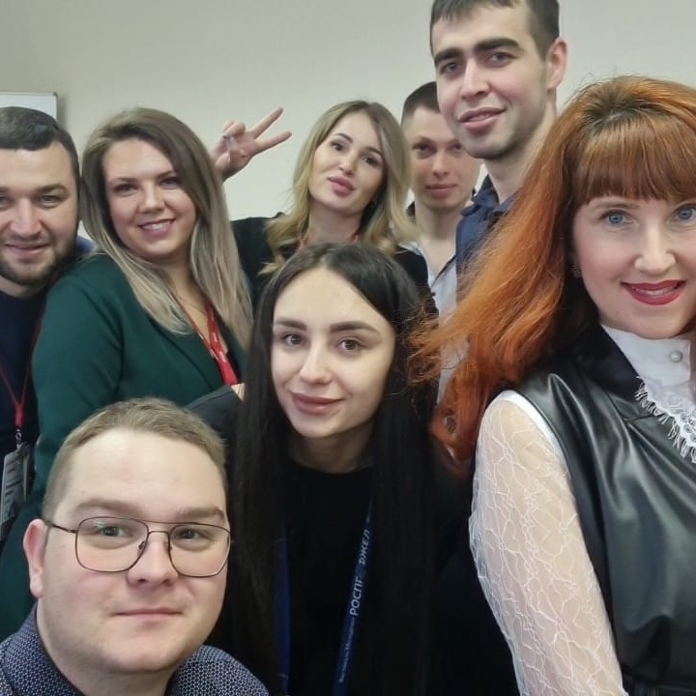
Преимущества волонтерства
Волонтерство может оказать положительное влияние на отдельных людей и сообщества. Это может дать ощущение цели, удовлетворения и связи с другими. Это также может помочь улучшить физическое и психическое здоровье, уменьшить стресс и повысить счастье и самооценку.
Кроме того, волонтерство может помочь развить навыки и предоставить ценный опыт работы, что может быть полезно для тех, кто хочет поступить на работу или продвинуться по карьерной лестнице. Это также может дать возможность познакомиться с новыми людьми и сформировать значимые отношения с другими.

Slide 5
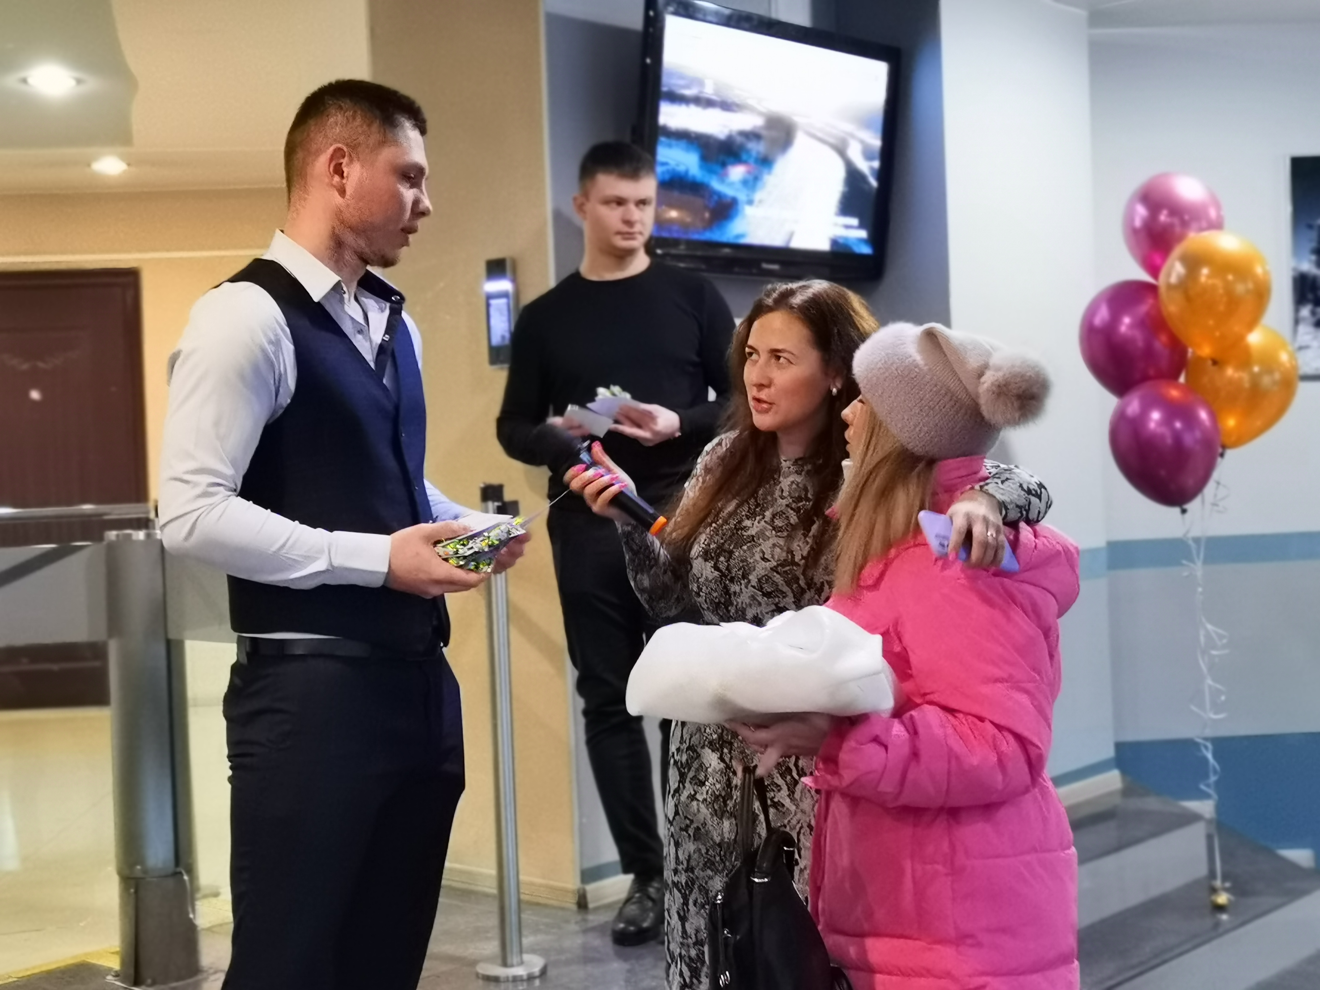
Виды волонтерства
Волонтерство может принимать различные форм. Прямое служение - это когда волонтеры оказывают практическую помощь в выполнении конкретной задачи или проекта. Это может быть что угодно: от помощи на общественном мероприятии до оказания поддержки местной благотворительноп организации.
Адвокационная работа - это когда волонтеры работают над повышением осведомленности и содействуют позитивным изменениям ради дела, в которое они верят.
Волонтеры также могут выбрать сотрудничество с определенной организацией или делом, или они могут выбрать работу самостоятельно. Независимая работа позволяет волонтерам выбирать свои собственные проекты п создавать своп собственные волонтерские возможности.

Slide 6
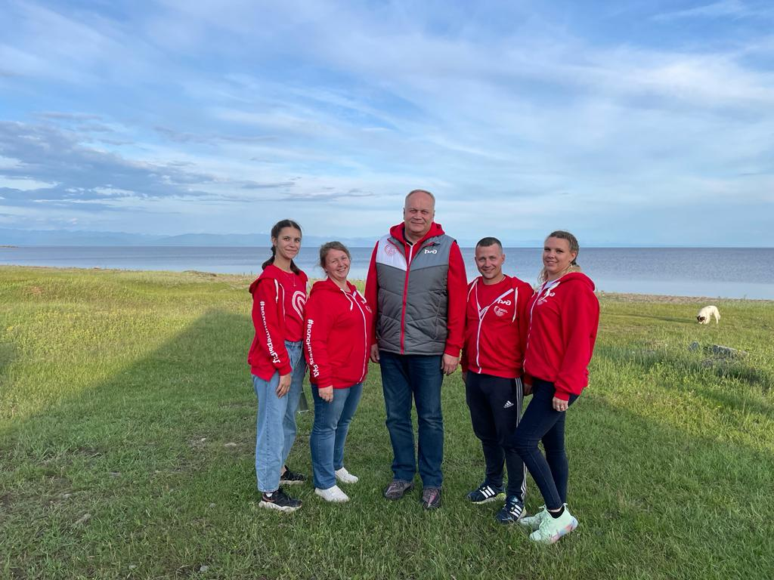
Поиск возможностей для волонтеров
Найти возможности для волонтер с тв а стало проще, чем когда-либо прежде. Существует множество онлайн-платформ и организаций, которые могут помочь связать добровольцев с правильным делом или организацией. Кроме того, многие местные благотворительные организации и организации имеют волонтерские программы, которые легко найти и присоединиться.
Волонтеры также могут создавать свои собственные волонтерские возможности, обращаясь к местным организациям или начиная свои собственные проекты. Это может стать отличным способом оказать положительное влияние на общество и изменить мир к лучшему.

Slide 7
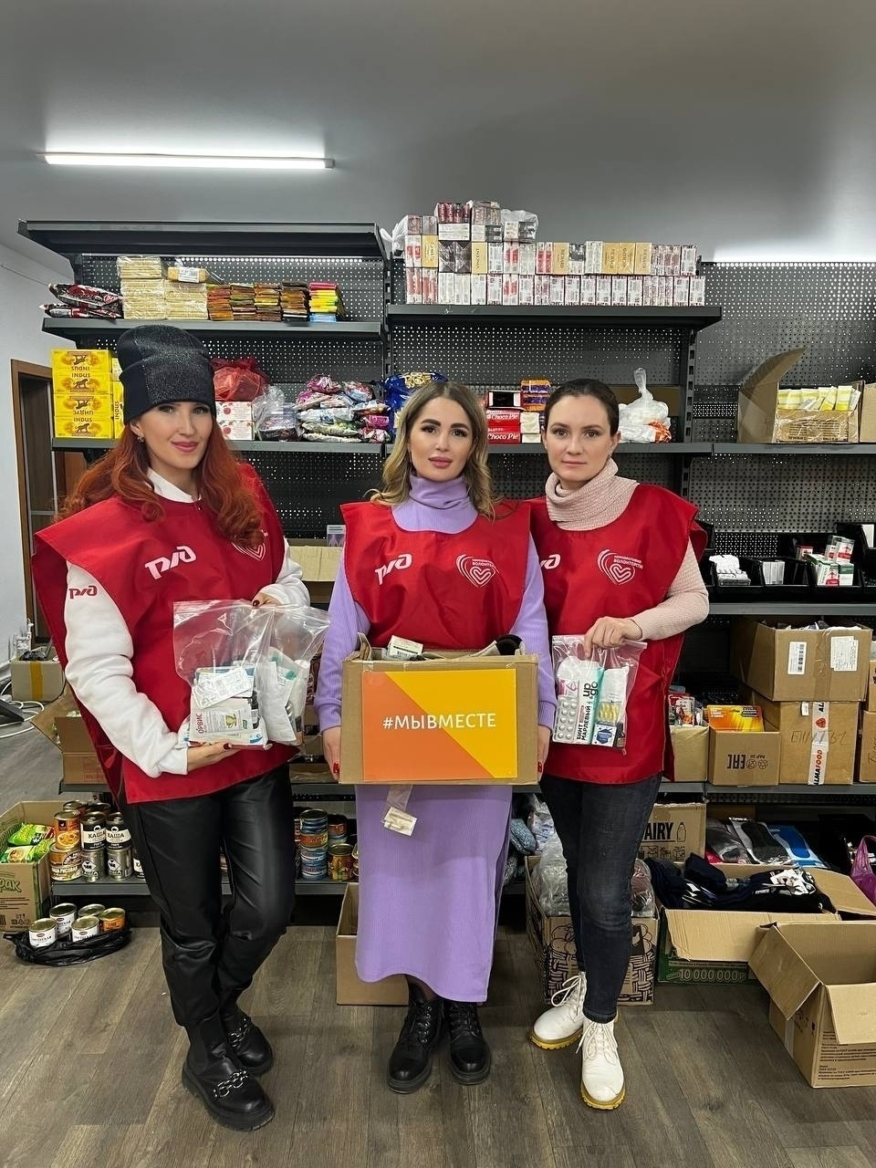
Приступая к работе
Начать заниматься волонтерством может быть так же просто, как потратить время на исследование и найти подходящую возможность. Важно найти организацию пли дело, которые соответствуют вашим ценностям и интересам. Как только вы найдете подходящую возможность, протяните руку и примите участие!
Волонтерство может быть полезным и значимым опытом. Это может дать ощущение цели и связи с другими, и это может помочь изменить мир к лучшему. Так почему бы не потратить время, чтобы найти подходящую возможность и принять участие сегодня?

Slide 8
Заключение
Волонтерство - это мощный способ изменить мир к лучшему и помочь построить более сильное и динамичное сообщество. Это может дать ощущение цели и связи с другими, а также может помочь улучшить физическое и психическое здоровье. Это также может дать возможность познакомиться с новыми людьми и сформировать значимые отношения с другими.
Так почему бы не потратить время, чтобы найти подходящую возможность и принять участие сегодня? Это может быть полезным и значимым опытом, который может помочь изменить мир к лучшему.

Slide 9

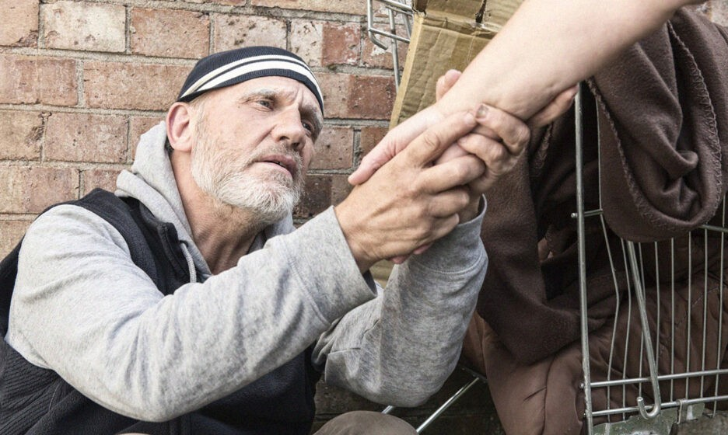
Спасибо за внимание
https://vk.com/public219256957
https://dobro.ru/organizations/10029013/info

